Slide 1






坚守四自诀
崇德修身要坚守
自
诀
四
自重、
自省、
自警、
自励、
汇报人：
汇报时间:20XX

Slide 2
C
01：怀德自重，牢记自己身份
ONTENTS
02：勤于自省，勇于及时改过
目
录
03：时刻自警，坚决抵制诱惑
04：善于自励，永葆干事劲头

Slide 3

第一章节
怀德自重
牢记自己身份

Slide 4



怀德自重，牢记自己身份
人当自爱，而后人爱之；人当自重，而后人重之。自重居于“四自”之首，是每个人应具备的基本素养。自重就是指一个人自珍自爱，谨言慎行，尊重自己的人格，珍惜自己的名誉。“山自重，不失之威峻；海自重，不失之雄浑；人自重，不失之尊严。”“重”以立“威”，方能赢得他人的尊重。

Slide 5

怀德自重，牢记自己身份
古往今来，对为官从政者来讲，懂得自重，方能得到老百姓的尊重、爱戴。同样，对新时代各级领导干部而言，时刻自重才能得到人民的尊重、拥护，才有利于把群众工作做好。否则，不仅会丧失个人威严，而且会直接影响党的形象。
“怀德自重”是（编辑文字）XXX对各级领导干部的谆谆教导，他在出席2021年秋季学期中央党校（国家行政学院）中青年干部培训班开班式上发表重要讲话时强调，我们共产党人为的是大公、守的是大义、求的是大我，更要正心明道、怀德自重，始终把党和人民放在心中最高位置，做一个一心为公、一身正气、一尘不染的人。（同上，第534页）新时代各级领导干部要做到修身慎行，怀德自重，敦方正直，清廉自守，永葆共产党员的先进性和纯洁性。

Slide 6

怀德自重，牢记自己身份
倍加珍惜党员身份。
不论在工作中还是日常生活中，党员干部必须牢记自己的第一身份是共产党员，不断强化对党员身份的认识，时刻不忘自己应尽的义务和责任，时刻以一名党员应有的标准严格要求自己。优秀地委书记杨善洲直到生命的最后时刻，依然念念不忘自己的党员身份，他说，“实在干不动了，只好把林场交还给国家，但这不是说我就退休了，有我力所能及的事，我还是要接着帮老百姓办，共产党员的身份永不退休”。每一位党员都要认真学习《中国共产党章程》，凡是党章规定做的必须坚决做到，凡是党章规定不能做的必须坚决不做，切实履行好党员义务，在日常生活中、工作中使自己的言行与共产党员的身份相符合。

Slide 7
怀德自重，牢记自己身份
倍加珍惜领导岗位。
一名干部从起步、成长到成熟，凝结了组织的精心培养和人民的殷切期望。各级领导干部要把岗位看作为党的事业奉献的机会，当作为人民服务的机会，倍加珍惜自己的工作岗位，不辜负组织的栽培和信任。当前个别领导干部不自重，其行为与自己的身份明显不相符，有的在下属和群众面前盛气凌人；有的言行粗暴；有的在大是大非问题上态度暧昧；还有的私下里妄议中央……如果这些干部内心能深知自重，以上问题可能会避免。任何一名领导干部，不论职务多高，不论在什么部门工作，都要时刻注意检点自己的言行，时刻铭记并忠实践行“信念坚定、为民服务、勤政务实、敢于担当、清正廉洁”的好干部标准，真正做到“为官一任，造福一方”。

Slide 8
第二章节
勤于自省
勇于及时改过

Slide 9

勤于自省，勇于及时改过
“人贵有自知之明”，做到自知之明的关键一点是勤于自省。
自省是人追求自我完善和提升的必经之路，一个人常自省才能长清醒。陶行知先生提出的“每天四问”，诠释的便是一种高超的“自省”功夫。自省是中国传统文化中提倡的一种基本的、极为重要的道德修养方法。“见贤思齐焉，见不贤而内自省也”“吾日三省吾身：为人谋而不忠乎？与朋友交而不信乎？传不习乎？”等名言警句，至今被许多人当成座右铭。

Slide 10

勤于自省，勇于及时改过
在工作中个别领导干部不注重自省，往往把自己的德才、成就等评估过高，总是自我感觉良好，这对自己是不利的，对党和人民的事业也是有害的。河北省委原书记周本顺在落马后忏悔说：“如果自己真的一以贯之地严格要求自己，时刻对照党章、对照法律去反省自己，也就不会有今天这个结局。我没有做到每天去反省自己，犯了事还觉得不是事，犯了错还不觉得是错，犯了罪还不觉得是罪，最后走到这一步。”“是非明于学习、境界升于自省、名节源于修养、腐败止于正气。”新时代各级领导干部要坚持“吾日三省吾身”，努力做到勤于自省、善于自省，经常检查自己所做的事、所说的话，不断克服自身缺点。
之所以强调一个人要经常自省，是因为每个人都不是完美的，都有某些不足之处。

Slide 11

勤于自省，勇于及时改过
“照镜子、正衣冠、洗洗澡、治治病”是党的群众路线教育实践活动的总要求。
领导干部在工作中勤于自省，首先要学会照镜子，努力做到敢照镜子、勤照镜子，通过照镜子发现身上存在的缺点和错误并及时修正。领导干部照镜子，关键是要找准镜子。一是坚持以党章为镜子。党章是党的根本大法，是全党必须共同遵守的根本行为规范。以党章为镜，就是要对照党章照一照党员的“四个意识”牢不牢、党员的权力义务履行得好不好、党员的宗旨意识强不强、党员的工作作风实不实等，找到存在的差距，明确今后的努力方向。二是坚持以正反典型为镜子。每一个先进典型都是一面旗帜，要以先进典型为标杆，认真学习焦裕禄、孔繁森等先进典型“见贤思齐”；每一个反面典型都给领导干部敲响了警钟，要以反面典型为镜鉴检身正己。

Slide 12
勤于自省，勇于及时改过
自省主要是认真反省自身的错误和过失，然后进行自我纠正。
在党的历史上，XXX是勤于自省、勇于改过的典范。1962年1月，他在中共中央召开的扩大的中央工作会议上所作的重要讲话中说：“去年六月十二号，在中央北京工作会议的最后一天，我讲了自己的缺点和错误。我说，请同志们传达到各省、各地方去。事后知道，许多地方没有传达。似乎我的错误就可以隐瞒，而且应当隐瞒。
同志们，不能隐瞒。凡是中央犯的错误，直接的归我负责，间接的我也有份，因为我是中央主席。”（《XXX文集》第八卷，人民出版社1999年版，第296页）新时代各级领导干部要做勤于自省、勇于改过的表率，从人民根本利益出发，在时常自省中检视自己工作中的缺点和错误并勇敢地面对，积极主动地去改正缺点和错误，把改正缺点和错误的过程作为自身成长进步的阶梯。

Slide 13
第三章节
时刻自警
坚决抵制诱惑

Slide 14

时刻自警，坚决抵制诱惑
常鸣警钟，行举自醒。
“常鸣警钟，行举自醒。”“自警”一词由来已久，早在《三字经》中就有“尔男子，当自警”的训示。自警顾名思义就是自我告诫、自我警醒、自敲警钟，就是自己警示和告诫自己，这件事到底能不能做，如果做了会有什么后果。在中国传统文化中，自警一直被许多思想家、政治家大力推崇。《论语》告诉我们，君子应当时刻警惕戒备三件重要事情，即“君子有三戒：少之时，血气未定，戒之在色；及其壮也，血气方刚，戒之在斗；及其老也，血气既衰，戒之在得”。一个人行稳致远须常自警，这是崇德修身的重要方法。外部监督固然很重要，能起到一定的防范作用，但自我警戒也很关键，不可或缺。只有两者有机结合，内化为个体的行为准则，才能发挥更好的效果。

Slide 15

时刻自警，坚决抵制诱惑
★
当今社会生活五光十色，环境纷繁复杂，手握公权力的领导干部面临来自各方面的诱惑。为官用权，能否抵住诱惑非常重要。
（编辑文字）XXX在中央政治局第十六次集体学习时指出，领导干部要艰苦奋斗、清正廉洁，正确行使权力，在各种诱惑面前经得起考验。近年来有的领导干部落马，很多都是在各种诱惑面前没有把持住，从而一步步走向违纪违法的深渊。能否顶住诱惑关键是看能否做到自警。
自警是抵御外来诱惑的“防火墙”，各级领导干部在各种诱惑面前必须重视自警、学会自警，尤其是位高权重的领导干部，更要自觉地按照党中央的要求时时自我警示。

Slide 16

时刻自警，坚决抵制诱惑
共产党人为官从政，必须明白一个道理：
当官发财两条道，当官就不要发财，发财就不要当官，决不能脚踩两只船。
从历史上看，1924年，孙中山批准将一副对联挂在黄埔军校的大门上，上联是“升官发财请往他处”，下联是“贪生怕死莫入此门”，横批是“革命者来”。民族英雄吉鸿昌曾写下“做官即不许发财”，并把这七个字烧在瓷碗上，分发给部属军官，勉励大家廉洁奉公。“手莫伸，伸手必被捉。”从近年来查处的一些违纪违法案件看，大都与金钱有关。在纪委对落马官员的通报中，时常看到“权钱交易”字眼，领导干部必须自觉抵制金钱诱惑。面对金钱诱惑，新时代各级领导干部一定要自敲警钟，保持高度警惕和戒备，警惕所谓的“礼尚往来”“一点小意思”，时刻牢记“贪如火，不遏则燎原；欲如水，不遏则滔天”的古训，不该收的钱坚决不收，不该动的钱坚决不动，真正做到一身正气。

Slide 17

时刻自警，坚决抵制诱惑
时刻自警，坚决抵制诱惑
（编辑文字）XXX指出，一名领导干部的蜕化变质往往就是从生活作风不检点、生活情趣不健康开始的。
近年来查处的贪污腐败分子，有些人是被美色毁掉了美好前程。在纪委对落马官员的通报中，时常看到“权色交易”字眼，领导干部必须自觉抵制美色诱惑。

Slide 18


时刻自警，坚决抵制诱惑
从历史上看
《玉堂丛语》中记载了一则“曹鼐不可”的故事：曹鼐为泰和典史，因捕盗，获一女子，甚美，目之心动。辄以片纸书“曹鼐不可”四字火之，已复书，火之。如是者数十次，终夕竟不及乱。明代重臣曹鼐面对美色，写下“曹鼐不可”四字以自警，最终经住了考验，战胜了诱惑，保住了名节。古代官吏尚且如此，共产党人应该有更高的境界。
面对美色诱惑，新时代各级领导干部一定要自敲警钟，保持高度警惕和戒备，洁身自好、严守操行、“刀枪不入”，注重培养健康生活情趣，真正做到一身正气。

Slide 19
第四章节
善于自励
永葆干事劲头

Slide 20

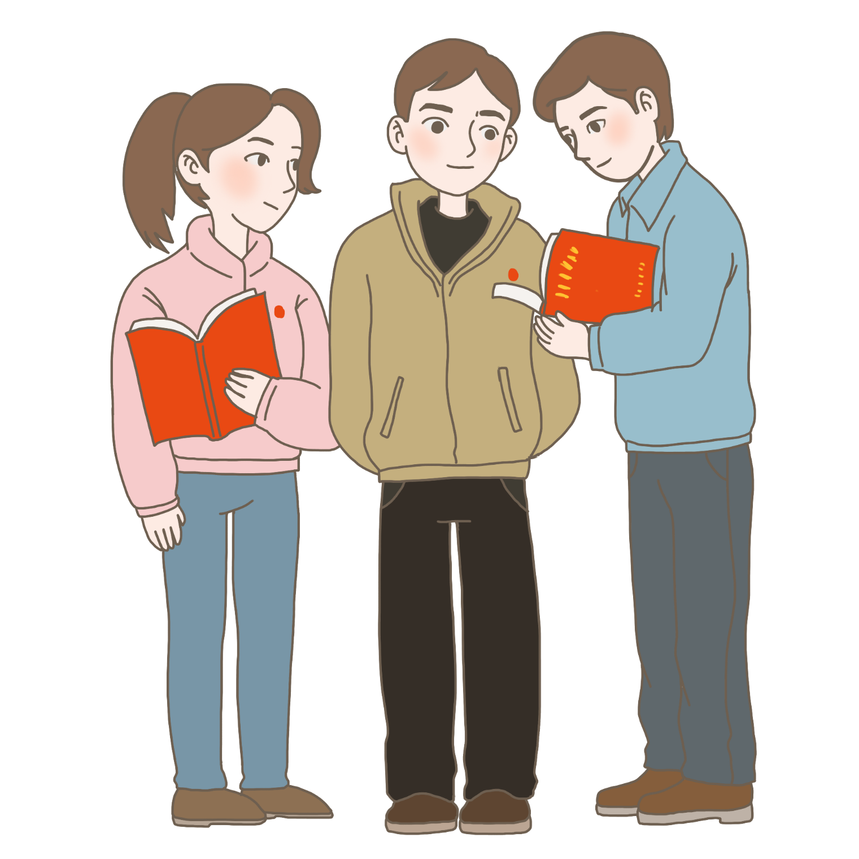
善于自励，永葆干事劲头
所谓自励，就是自我激励、自我勉励、自我鼓励、自我鞭策，使自己在生活中工作中始终以奋斗者的姿态一往无前、奋发有为。自励的作用是多方面的，既能使人在人生道路上有前进的动力，也能使人在艰难困苦中不低头、不屈服。

Slide 21

善于自励，永葆干事劲头
通过不断自我激励、鞭策，始终同以（编辑文字）同志为核心的党中央保持高度一致，永葆中国共产党人政治本色。个别领导干部干事热情不足出现为官不为现象，其中一个重要原因是缺乏自励。为激励领导干部在新时代有新作为，近年来党中央出台一系列政策举措营造了奋发有为、奋勇争先的良好氛围。新时代领导干部必须善于自我激励，充分激发内生动力真正做到脚踏实地地为党和人民事业奋斗。
领导干部的自励和一般意义上的自励有所不同，有其特定内涵，即不断激励自己认真学习贯彻党的基本理论、基本路线、基本方略，不断激励自己全心全意为人民服务，不断激励自己为实现第二个百年奋斗目标不懈奋斗。

Slide 22

善于自励，永葆干事劲头
自励总是和理想联系在一起的。
一个人如果没有理想，自励就没有基础，更没有意义。我们党的最高理想和最终目标是实现共产主义。领导干部要牢固树立共产主义远大理想，矢志不渝为共产主义事业奋斗。党的主要创始人之一李大钊在面对绞刑架时发出了这样的豪迈誓言：“不能因为你们今天绞死了我，就绞死了伟大的共产主义！我们已经培养了很多同志，如同红花的种子，撒遍各地！我们深信，共产主义在世界、在中国，必然要得到光荣的胜利！”远大理想不是虚无缥缈的空谈，它的实现离不开每一位领导干部具体而实在的行动。我们党成立百年来，共产主义远大理想激励了一代又一代共产党人英勇奋斗，成千上万的共产党人为了这个理想献出了宝贵生命。新时代领导干部要始终坚定共产主义远大理想，以远大理想不断激励自己在工作岗位上奋勇前进。

Slide 23


善于自励，永葆干事劲头
自励总是和确立的目标联系在一起的。
目标是理想在一定阶段的具体表现。
一个人如果不时常自励，已经确立的目标就可能半途而废。我们党在每个阶段都确立明确的奋斗目标，指引全党更好地为之奋斗。如今，第一个百年奋斗目标已如期实现，我们正在意气风发向着全面建成社会主义现代化强国的第二个百年奋斗目标迈进。新时代各级领导干部要始终牢记我们党在各个阶段的目标，不断激励自己在工作岗位上担当作为。

Slide 24
坚守四自诀
崇德修身要坚守
自
诀
四
自重、
自省、
自警、
自励、
汇报人：
汇报时间:20XX

